Slide 1
Lý thuyết trò chơi
Sinh viên: - Phan Nhật Tân
- Nguyễn Huy Phước

Slide 2
Table of Contents
01
02
03
04
Giới thiệu chung
Phân loại trò chơi và một số bài toán thực tế
Phương pháp thiết kế thuật toán
Ứng dụng trong thực tế

Slide 3
01
Giới thiệu chung
Lý thuyết trò chơi là gì ??

Slide 4
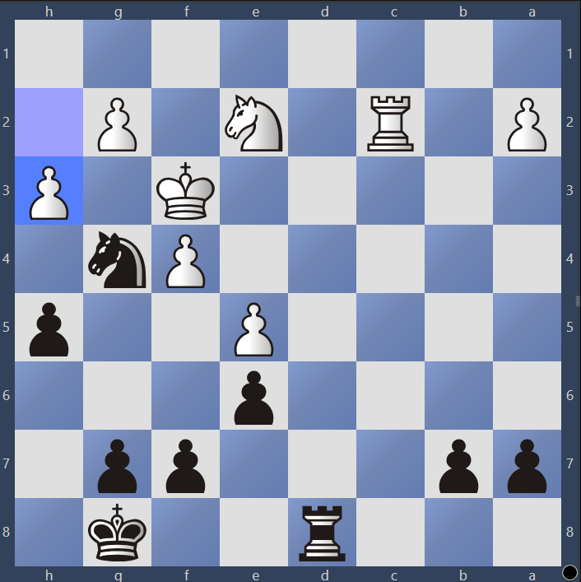
Trong thế cờ sau đây, quân đen cần đi bao nhiêu nước để chiến thắng?

Slide 5
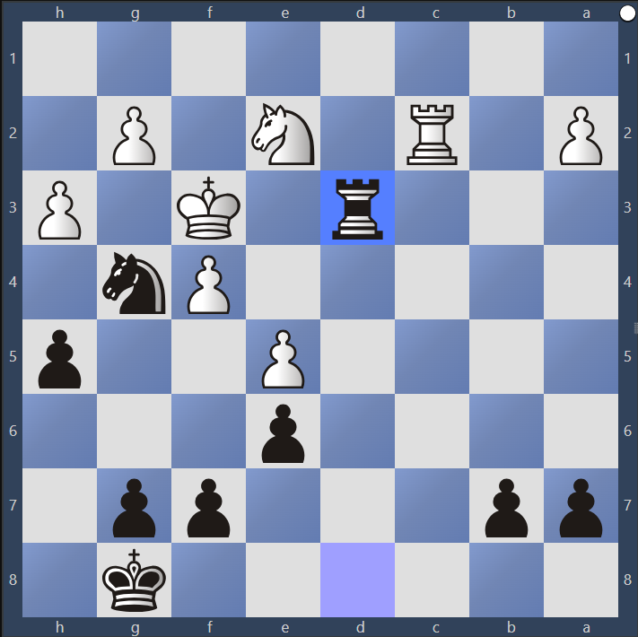
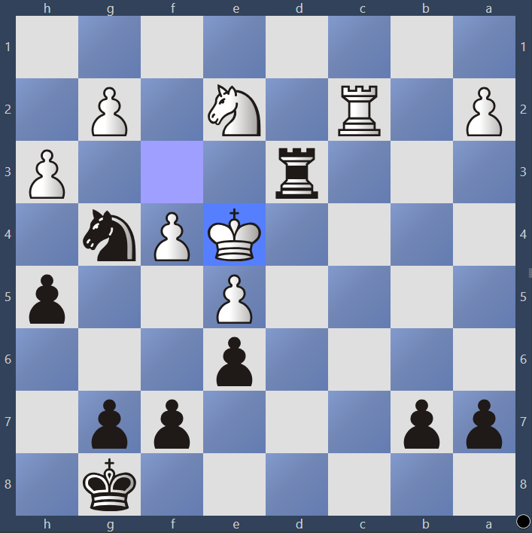
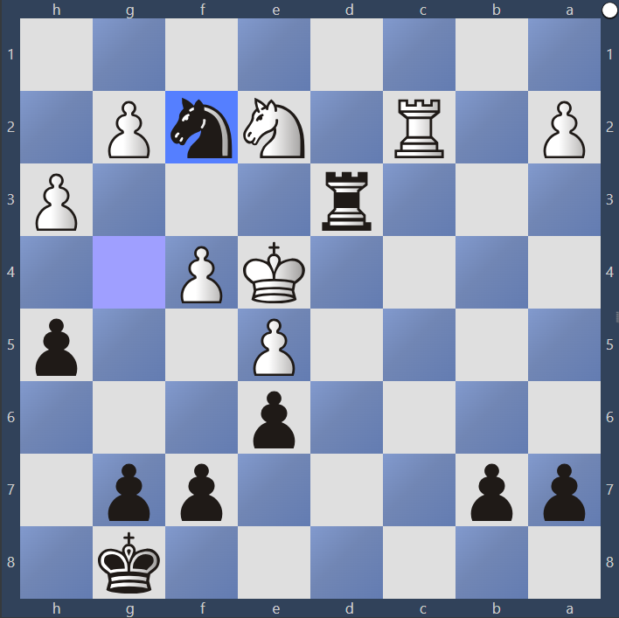

Trong thế cờ sau đây, quân đen cần đi bao nhiêu nước để chiến thắng?
-> Cần đi 2 nước để chiến thắng

Slide 6
Định nghĩa lý thuyết trò chơi:
- Là ngành khoa học nghiên cứu các tình huống ra quyết định trong đó các bên tham gia (người chơi) có mục tiêu riêng và kết quả phụ thuộc vào hành động của tất cả.

Slide 7
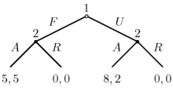
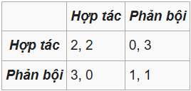
BIỂU DIỄN TRÒ CHƠI
Mô hình cây
Ma trận

Slide 8
BIỂU DIỄN TRÒ CHƠI
Mô hình cây:
- Dùng cho trò chơi động (dynamic games)
Gồm có:
- Nút (node): Biểu diễn một trạng thái của trò chơi.
- Cạnh (edge): Biểu diễn một hành động hoặc quyết định của người chơi.
- Lá (leaf): Biểu diễn kết quả cuối cùng của trò chơi (thường là lợi ích của các người chơi).

Slide 9

BIỂU DIỄN TRÒ CHƠI
Ma trận:
- Dùng cho trò chơi tĩnh (static games)
Các chiến lược của người chơi được biểu diễn dưới dạng hàng và cột của một ma trận. Mỗi ô trong ma trận chứa kết quả (thường là lợi ích hoặc điểm thưởng) tương ứng với chiến lược của cả hai người chơi.

Slide 10
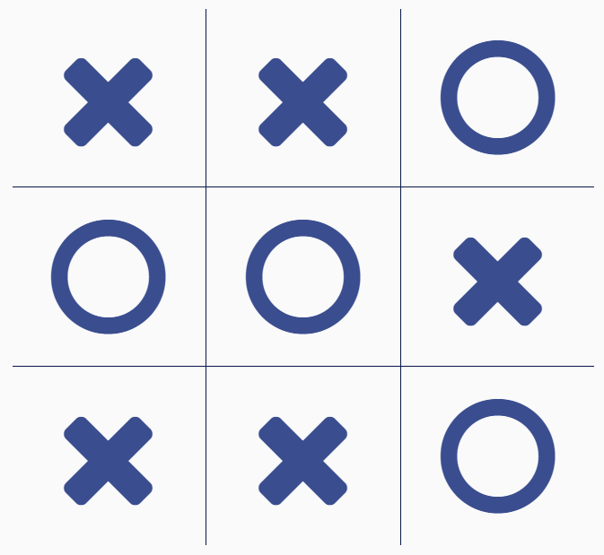
Câu hỏi: Trò chơi Tic-Tac-Toe phù hợp với kiểu biểu diễn nào?
-> Đáp án: Sơ đồ cây

Slide 11
02
Phân loại trò chơi
Roll the Dice
Có bao nhiêu cách phân loại??

Slide 12
Trò chơi tổng bằng không và Trò chơi tổng khác không
Roll the Dice
Trò chơi tổng bằng 0:
- Đây là một khái niệm trong lý thuyết trò chơi, mô tả tình huống trong đó sự kiện một người kiếm được tương đương với sự kiện mà người khác mất đi, dẫn đến sự thay đổi tài sản hoặc lợi ích của các bên là bằng không.
- Trò chơi có tổng bằng không có thể có ít nhất hai người chơi hoặc thậm chí hàng triệu người tham gia.
Trò chơi tổng khác 0:
- Trong Nonzero-Sum Games không hoàn toàn mang tính cạnh tranh, mà ta có thể cùng phối hợp, hợp tác để mang đến kết quả tối ưu cho đôi bên. Việc cần thiết là tìm được điểm cân bằng hoặc tối ưu.

Slide 13
Song đề tù nhân thuộc loại trò chơi nào?
Roll the Dice

Slide 14

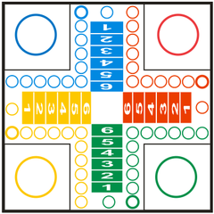
Trò chơi đồng thời và Trò chơi tuần tự
Roll the Dice
Trò chơi đồng thời
Trò chơi tuần tự

Slide 15
Biểu diễn nào phù hợp cho hai loại hình trò chơi này?
Roll the Dice
Trò chơi đồng thời -> Ma trận
Trò chơi tuần tự -> Mô hình cây

Slide 16
Vận dụng thiết kế thuật toán
03
Roll the Dice

Slide 17
Nếu bạn là một lập trình viên, bạn sẽ lập trình máy tính giải quyết Tik-Tac-Toe theo thiết kế thuật toán nào?
Roll the Dice

Slide 18
Nếu bạn là một lập trình viên, bạn sẽ lập trình máy tính giải quyết Tik-Tac-Toe theo thiết kế thuật toán nào?
Roll the Dice
Ta có thể thấy Tik-Tak-Toe sử dụng được backtracking do rằng số kịch bản diễn ra đủ nhỏ để ta có thể vận dụng vét cạn.
Với các trò chơi có không gian trạng thái lớn hơn (e.g., cờ vua), cần đến thuật toán Minimax và tối ưu hóa bằng heuristic.

Slide 19
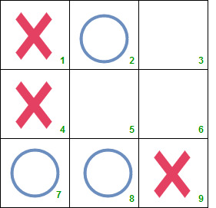
Nếu bạn là một lập trình viên, bạn sẽ lập trình máy tính giải quyết Tik-Tac-Toe theo thiết kế thuật toán nào?
Roll the Dice
Ngoài ra, ta cũng có thể áp dụng thuật toán tham lam trong các trò chơi tik-tac-toe lẫn cờ vua .

Slide 20
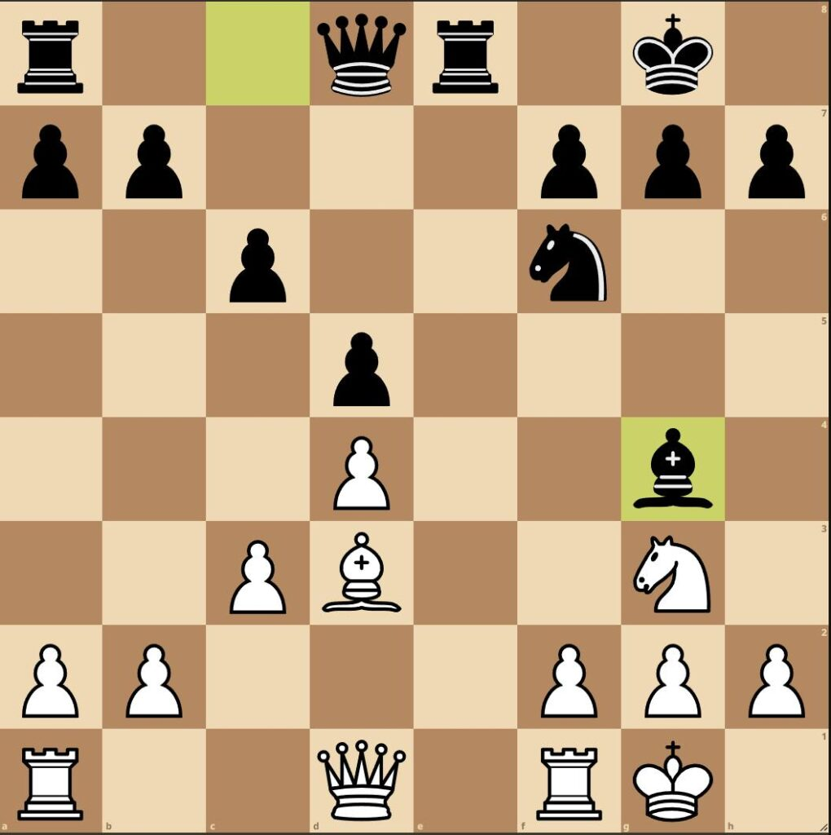
Giải pháp minimax
Roll the Dice
Giải thuật cắt tỉa alpha và beta có nguyên tắc đơn giản "Nếu biết là trường hợp xáu thì không cần phải xét thêm“.
Ví dụ như trong hình, nếu quân trắng ăn tượng thì đó là nước đi tệ.

Slide 21
Bài toán chồng đồng xu: Ta có chồng n đồng xu. Mỗi lượt, người chơi được phép bốc 1 hoặc 2 đồng xu. Người không thể bốc sẽ thua. Theo các bạn, kỹ thuật thuật toán nào có thể giải bài toán này?
Roll the Dice
- Nếu bạn là người chơi đi trước, làm sao để đảm bảo luôn chiến thắng?
- Loại kỹ thuật thuât toán nào có thể vận dụng vào bài toán này?

Slide 22
Roll the Dice
Dấu hiệu nhận biết: Ta nhận thấy trong phương pháp Quy hoạch động, chúng ta phải giải quyết lặp đi lặp lại các bài toán trùng nhau. Từ đó, ta có thể áp dụng giải pháp Quy hoạch động
State[i] = true nếu người bắt đầu lượt chơi với 1 đồng xu sẽ thắng ngươc lại bằng false
Trường hợp cơ sở:
State[0]=false, state[1],state[2]=true
Công thức truy hồi:
State[i]= true nếu state[i-1]=false hoăc state[i-2]=false và state[i]=false trong trường hợp còn lại.

Slide 23
04
Ứng dụng của lý thuyết trò chơi trong thực tế
Roll the Dice
Game theory in Reinforcement Learning??

Slide 24
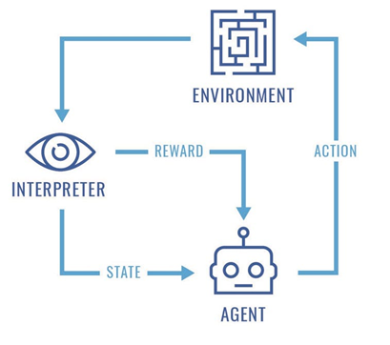
Reinforcement learning là gì?
Roll the Dice

Slide 25

Lý thuyết trò chơi trong học tăng cường
Các tương tác giữa các agent trong RL thường được mô hình hóa bằng lý thuyết trò chơi để:
Hiểu cách mỗi tác nhân đưa ra quyết định tối ưu.
Dự đoán hành vi của các tác nhân trong bối cảnh hợp tác hoặc cạnh tranh.

Slide 26
Huấn luyện AlphaZero chơi cờ vua
AlphaZero không cần dữ liệu đầu vào ban đầu. Thay vào đó, nó học cách chơi trò chơi bằng cách đấu với chính mình (self-play)
Trong quá trình này:
Agent (AlphaZero): Một tác nhân học cách đưa ra quyết định tại mỗi trạng thái trò chơi.
Môi trường: Là trò chơi được mô phỏng, với các luật cụ thể như cờ vua hoặc cờ vây.
Hành động: AlphaZero chọn nước đi tiếp theo từ một trạng thái hiện tại.
Phần thưởng: Được xác định dựa trên kết quả của trò chơi (thắng, thua, hòa).

Slide 27
Huấn luyện AlphaZero chơi cờ vua
Hệ thống coi bản thân là người chơi A và phiên bản hiện tại hoặc trước đó là người chơi B, mỗi người cố gắng tối ưu hóa xác suất chiến thắng của mình.
-> Mô hình hóa thành trò chơi đối kháng
Quá trình self-play có thể được coi là một trò chơi hai người với tổng bằng không (zero-sum game), vì một tác nhân thắng (1) thì tác nhân còn lại thua (-1). Sau đó dùng các phương pháp như minimax để tìm ra các nước đi tối ưu.

Slide 28
Thanks
Do You Have Any Questions?

